Slide 2
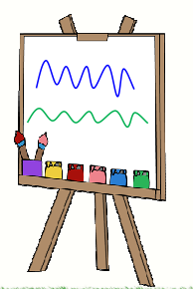

Slide 5
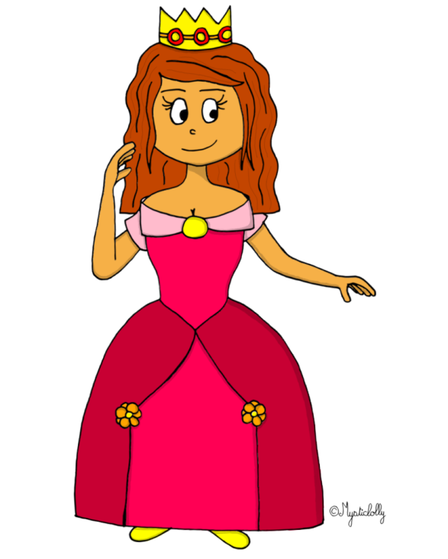
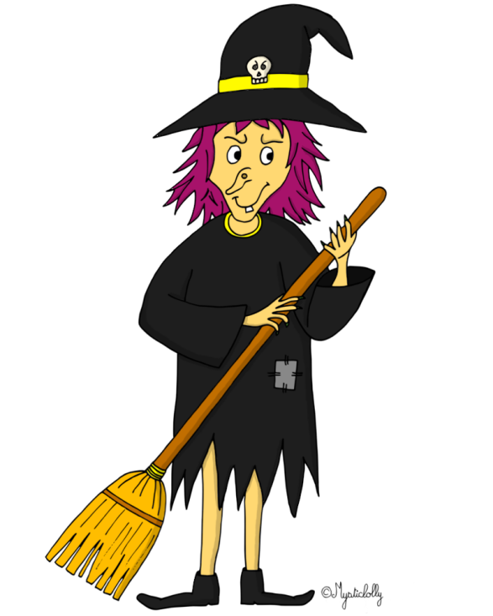

Slide 7
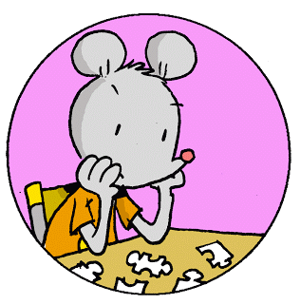
espace docteur
espace puzzle

Slide 8
espace construction
espace graphisme

Slide 9
espace science
espace bricolage

Slide 10
espace dessin/coloriage
espace bibliothèque

Slide 11
espace cuisine
espace poupée

Slide 12
espace voiture
espace théâtre

Slide 13
espace pate à modeler
espace

